Slide 1
信号与系统
第 2 讲
教材位置: 第1章 信号与系统
§1.4-§1.6
内容概要: 单位冲击与单位阶跃函数；
  连续时间和离散时间系统；
  基本系统性质。

Slide 2
开讲前言－前讲回顾
信号的基本概念
  连续/离散；周期/非周期；确定/随机；功率/能量
  自变量变换
    延时、缩放、反折；奇偶函数
  指数信号与正弦信号
    连续/离散复指数信号和正弦信号
    离散时间复指数序列的周期性（3个特点）
信号与系统-第2讲

Slide 3
开讲前言－本讲导入
正弦信号和复指数信号作为周期性的基本信号已经进行了介绍
还有些非周期的基本信号
  单位信号、阶跃信号
介绍了信号，再介绍系统的基本概念
  简单的系统，以及数学描述
  系统的互联方式
基本的系统性质
  记忆、可逆、因果、稳定、时不变、线性
  重点在线性时不变系统
信号与系统-第2讲

Slide 4
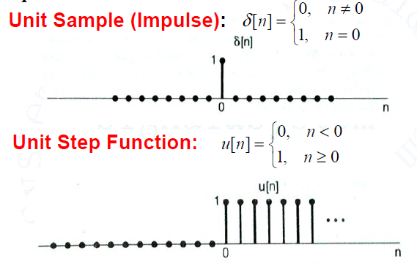
§1.4 单位冲激与单位阶跃函数
1.离散时间单位脉冲和单位阶跃序列
  （1）信号的定义
信号与系统-第2讲

Slide 5

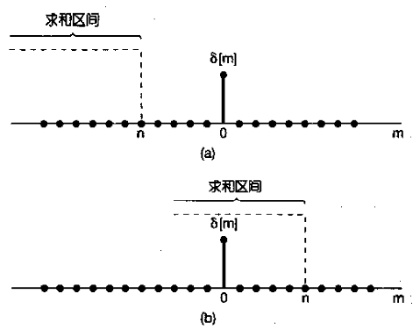

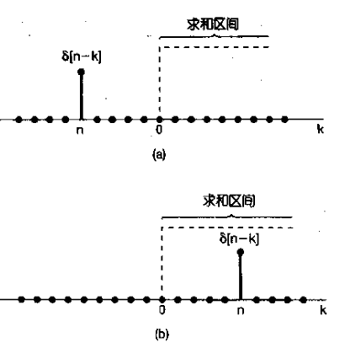
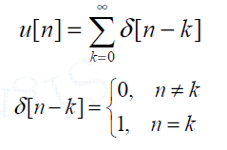
§1.4 单位冲激与单位阶跃函数
  （2）单位脉冲与单位阶跃信号的关系
    单位脉冲是单位阶跃的一阶差分
    单位阶跃是单位脉冲的求和
      或者
N<0
N≥0
N<0
N≥0
信号与系统-第2讲

Slide 6


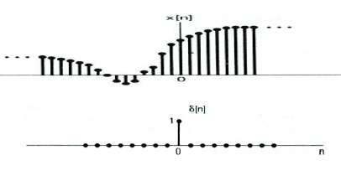

§1.4 单位冲激与单位阶跃函数
  （3）单位脉冲的采样特性
    单位脉冲用于一个信号在n=0时候的采样
    推广到n=n₀时候的采样
    任何离散时间序列可以用延迟单位脉冲序列的和表示
信号与系统-第2讲

Slide 7
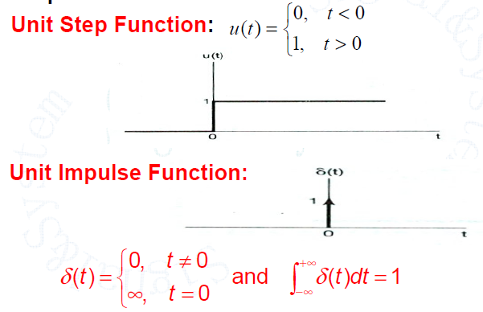
§1.4 单位冲激与单位阶跃函数
2.连续时间单位阶跃和单位冲激函数
  （1）函数的定义
信号与系统-第2讲

Slide 8
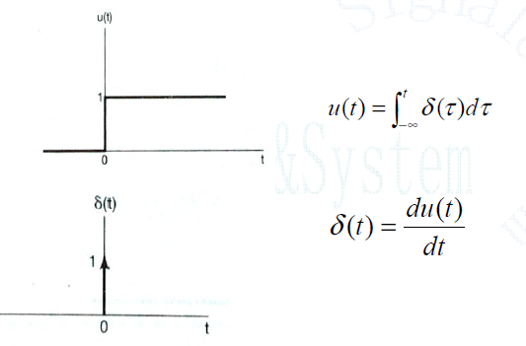
§1.4 单位冲激与单位阶跃函数
  （2）单位阶跃和单位冲激之间的关系
信号与系统-第2讲

Slide 9
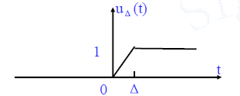
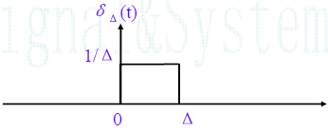
§1.4 单位冲激与单位阶跃函数
  （3）单位冲激函数的物理解释
    阶跃函数的连续近似
    近似函数的求导
      Δ趋近于0为
      单位冲激函数
信号与系统-第2讲

Slide 10
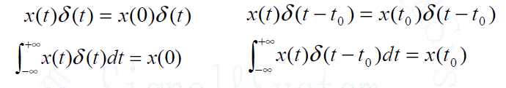


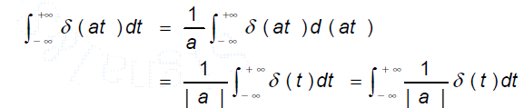
§1.4 单位冲激与单位阶跃函数
  （4）单位冲激函数的性质
    采样性
    冲激函数为偶函数，其缩放性质为：
    证明：
为什么基于偶函数可以得到这一步的结果？
信号与系统-第2讲

Slide 11
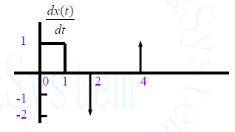
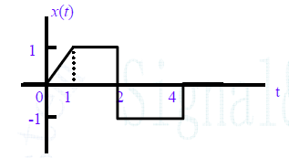

§1.4 单位冲激与单位阶跃函数
  （5）课堂练习
    对左图，计算一阶导数并作图
信号与系统-第2讲

Slide 12
§1.5 连续时间和离散时间系统
0. 系统概念
  定义：
    广义：元件、器件和子系统的互联
    狭义：一个过程，输入信号在其中被系统所变换
  连续时间系统
    输入输出都是连续时间信号的系统
  离散时间系统
    将离散时间输入信号变换为离散时间输出信号
信号与系统-第2讲

Slide 13
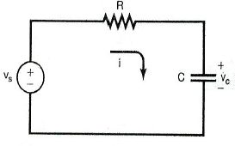


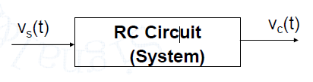
§1.5 连续时间和离散时间系统
1.简单系统举例
  （1）RC电路系统
    讨论电压源激励下的电容电压关系
    根据电路理论，可以建立常系数的线性微分方程
    系统框图
信号与系统-第2讲

Slide 14


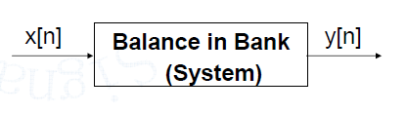
§1.5 连续时间和离散时间系统
  （2）银行账户按月结余
    设第n个月的月末结余为y[n]
    第n个月的净存款为x[n]
    利息按照1%计算
    可以建立离散时间方程来表示
      或者
    系统框图
信号与系统-第2讲

Slide 15
§1.5 连续时间和离散时间系统
  （3）斐波那契数列问题
    每对大兔子每月生产一对小兔子
    小兔子一个月长大成为大兔子
    最初一对大兔子，问n月后共几对兔子？
  分析：
    第k月兔子总数 y(k)
    第k+1月兔子数 y(k+1)=y(k)+当月新增兔子
    第k+2月兔子数 y(k+2)=y(k+1)+当月新增兔子
      第k月兔子y(k)在K+1月全部成为大兔子，
      在k+2月产生小兔子y(k),成为当月新增兔子
    这样就得到差分方程 y(k+2)=y(k+1)+y(k)
信号与系统-第2讲

Slide 16
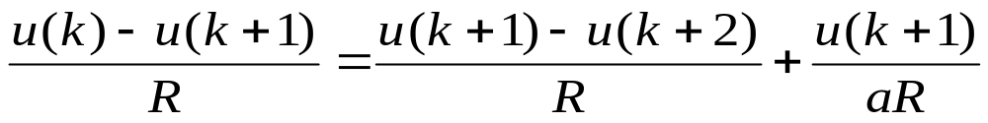
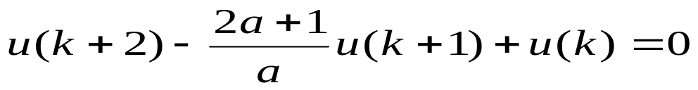
§1.5 连续时间和离散时间系统
  （4）非时间变量的差分方程
    电阻T形网络，求各个节点对公共地电压，差分方程形式表示。
    解：第 k+1 个节点中的电流关系 i_{a}= i_{b} + i_{c}
    _{故}
    _{整理后}
    _{a＝1 有}
u(0)
R
u(1)
R
u(2)
R
u(k)
R
u(k+1)
R
u(k+2)
R
u(n-1)
R
u(n)
+
i_{a}
i_{b}
E
aR
aR
i_{c}
aR
aR
-

Slide 17
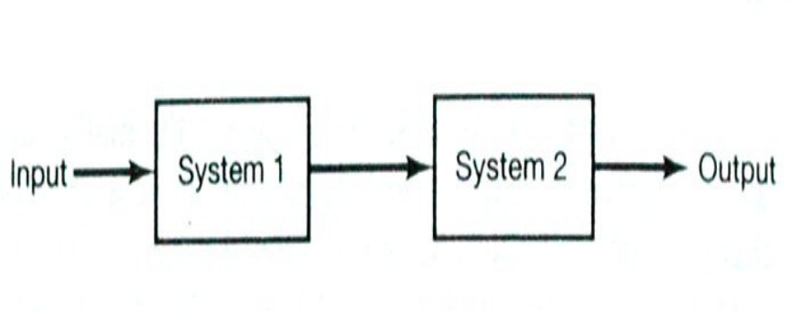
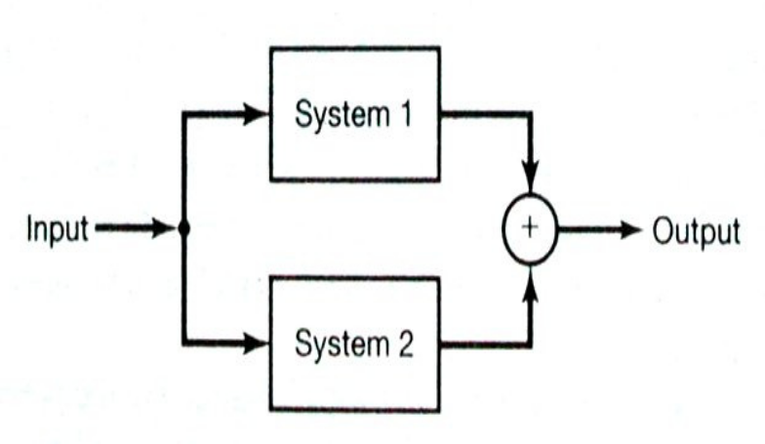
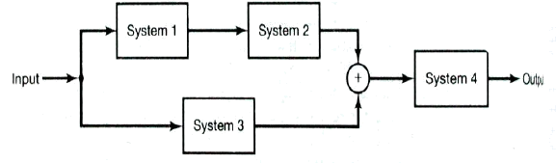
§1.5 连续时间和离散时间系统
2.系统的互联
  （1）串联或级联
  （2）并联
信号与系统-第2讲

Slide 18
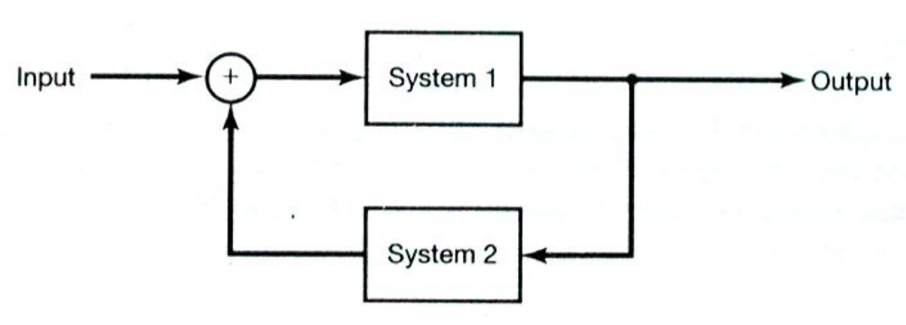
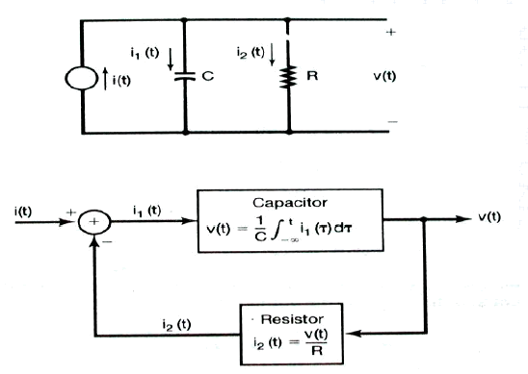
§1.5 连续时间和离散时间系统
  （3）反馈链接
    反馈电路举例
信号与系统-第2讲

Slide 19

§1.6 基本系统性质
1.记忆系统与无记忆系统
  无记忆系统：输出仅仅由该时刻的输入决定。
    例如：一些无电容、电感和延时的电路系统
    y(t) = C x(t) 或 y[n] = C x[n]
  不满足上述条件的为记忆系统
    离散时间的累加系统、延迟系统
    y[n] = x[n-1] y[n]-0.5y[n-1]=2x[n]
    连续时间的电容、电感系统
    记忆系统存储的是过去的记忆
    存储将来的记忆是什么系统？
信号与系统-第2讲

Slide 20
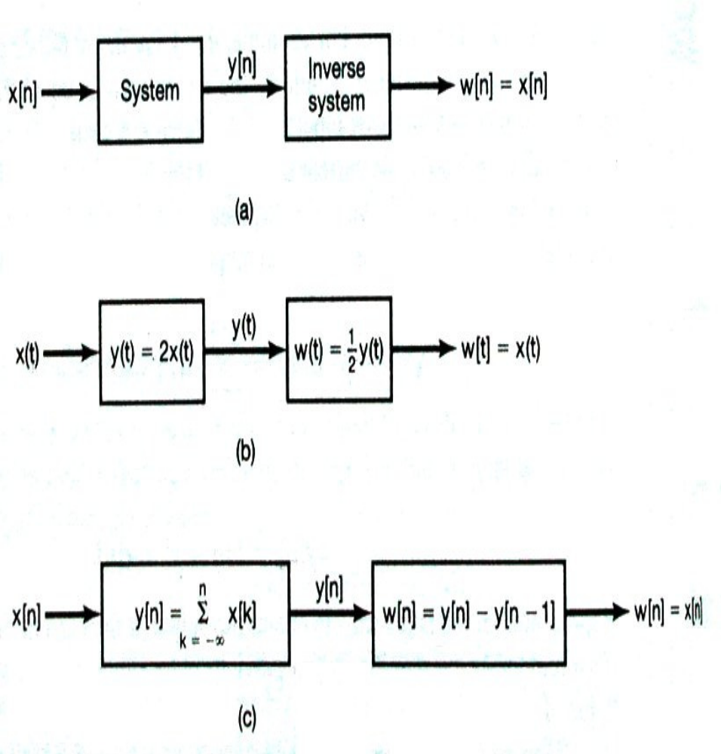
§1.6 基本系统性质
2.可逆性与可逆系统
  一个系统如果在不同输入情况下导致不同的输出，这个系统就是可逆系统
  如果系统是可逆的，这个系统的逆系统必然存在
  可逆系统的原系统与逆系统级联，其最后的输出等于最初的输入
一一对应
信号与系统-第2讲

Slide 21
§1.6 基本系统性质
3.因果性
  系统任何时刻的输出只决定于现在的输入和过去的输入，称为因果系统。
  对于因果系统
    如果t<t₀ 有x(t)=0 ，则 t<t₀ 时 必有y(t)=0
  无记忆系统（输出取决于当前输入）都是因果的系统
  非因果系统
    y(t)= x(t+1) y[n]= x[n]- x[n+1] y[n]= x[-n]
    y(t)= x(t)cos(t+1)是什么系统？
信号与系统-第2讲

Slide 22
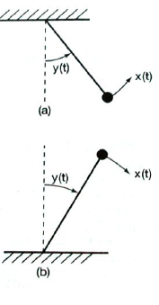
§1.6 基本系统性质
4.稳定性
  一个系统的输入是有界的，其输出也是有界的，这样的系统为稳定系统
    如果 |x(t)|<M, 则 |y(t)|<N .
  稳定的单摆和不稳定的倒立摆
  稳定性的讨论很重要
    电路系统的稳定
      反馈的影响
    汽车传动系统的稳定
      摩擦力的存在
信号与系统-第2讲

Slide 23
§1.6 基本系统性质
5.时不变性
  系统的行为不随时间而变化即为时不变系统
  时不变系统的表示
    连续
    如果x(t) →y(t), 则 x(t-t₀) → y(t-t₀)
    离散
    如果x[n] →y[n], 则 x[n-n₀] → y[n-n₀]
  举例
    y(t)=sin(x(t))
    Y[n]=nx[n]
    y(t)=x(2t)
    时不变系统
    时变系统
    时变系统
信号与系统-第2讲

Slide 24

§1.6 基本系统性质
6.线性
  一个系统满足叠加性和齐次性（比例性）就是线性系统
  如果系统满足 x₁(t) →y₁(t), x₂(t) →y₂(t),
  叠加性表示为
    输入x₁(t)+x₂(t) 得到输出 y₁(t)+y₂(t)
  齐次性表示为
    输入ax₁(t) 得到输出 ay₁(t) 其中a为非0的常数
  线性的表达
    连续
    离散
信号与系统-第2讲

Slide 25
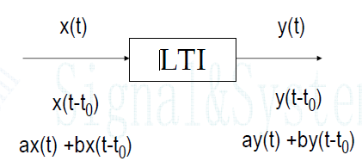
§1.6 基本系统性质
7.线性时不变系统
  具备线性和时不变性质的系统是我们研究的重点
  连续时间
  离散时间
信号与系统-第2讲

Slide 26

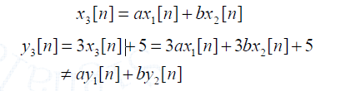
§1.6 基本系统性质
8.综合练习
  (1)系统的稳定性Example 1.13
  (2)系统的时不变性Example1.15 y[n] = nx[n]
  (3)线性系统判断 y[n] = 3x[n] + 5
非线性系统
信号与系统-第2讲

Slide 27



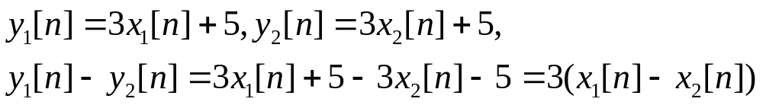
§1.6 基本系统性质
  (4)关于系统 y[n] = 3x[n] + 5 非线性的补充说明
    该系统不具备松弛初始条件，x[0]=0时 y[0]=5
    可以表示为一个线性系统的输出和一个零输入响应的信号之和
    该系统的响应只与输入中的变化成线性关系，称增量线性系统
    增量线性系统：
      任意两输入的响应之差与两输入的差呈线性关系（满足齐次性和可加性）
线性系统
y[n]=3x[n]
+
增量线性系统
信号与系统-第2讲

Slide 28
本讲小结
单位冲激与单位阶跃函数的介绍
  离散情况的奇异函数
  连续情况的奇异函数
  冲激函数的性质-采样性、齐次性
连续时间系统和离散时间系统
  简单系统-RC电路、银行利息
  系统的互联-串联、并联和反馈
基本的系统性质
  记忆、可逆、因果、稳定、时不变、线性
信号与系统-第2讲

Slide 29
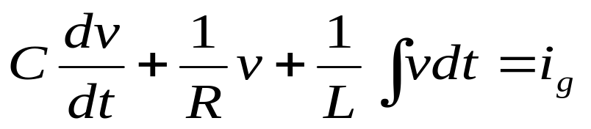
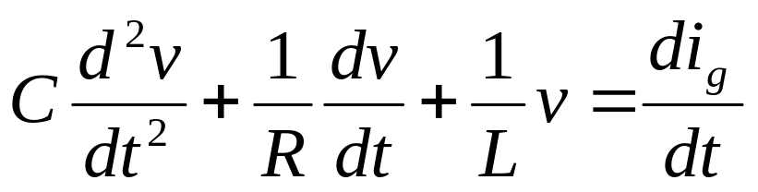
§补充：电路系统的古典解法
典型RLC并联电路，由基尔霍夫(KCL)电流定律可列出
_{iL}
₊
_{ig}
_{R}
_{L}
_{C}
_{V}
₋
对上面等式进行微分
(1)
若给定的参数为: R=1/4Ω, L=1/3H, C=1F
且初始值为 v(o)=1v, i_{L}(o)=2A,
求当激励电流源为 i_{g}=2e^{-2t}时的回路端电压v(t).
信号与线性系统－第2讲

Slide 30
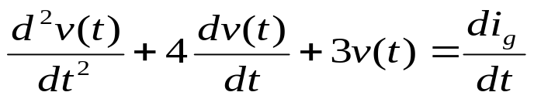
§补充：电路系统的古典解法
解:由式(1)带入参数得方程
（2）
该方程的解 v(t) 由齐次方程通解 v₁(t) 和非齐次方程特解 v₂(t)构成 ,即
v (t)=v₁(t)+v₂(t) (3)
通解： v₁(t)=c₁e^{λ1 t}+c₂e^{λ 2 t}
λ₁, λ₂为微分方程的特征根, 式(2)的特征方程为：
λ²+4λ +3=0 求解可得 λ_{1,2} = −2±1
故有 v₁(t)=c₁e^{- t} +c₂ e ^{-3 t} (4)
为自然响应分量(物理意义，表示系统的自然特征)。
特解： v₂(t) 应满足非齐次方程
v₂” (t) +4 v₂’ (t) +3 v₂(t) = i_{g},’(t) (5)
因激励 i_{g}(t) = 2e^{-2t} 为指数函数,指数函数的导数仍为指数函数,故可令
v₂(t) = Be^{-2t} ,代入上式可得
4 Be^{-2t} − 8Be^{-2t}+ 3Be^{-2t} = − 4 e^{-2t}
求解得 B = 4 ；于是特解 v₂(t) = 4e^{-2t} (6)
此解为响应的受迫分量(物理意义，表示系统在激励的迫使下，产生的输出)。
信号与线性系统－第2讲

Slide 31
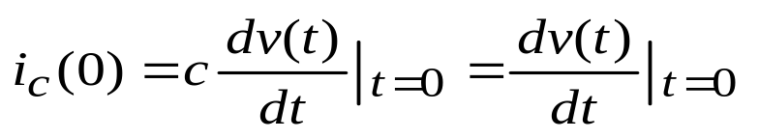
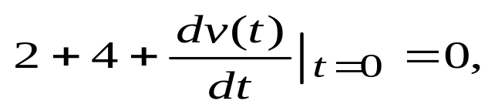
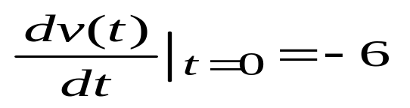
§补充：电路系统的古典解法
全解： v(t)=c₁e^{-t} +c₂ e ^{-3t} +4e-2t (7)
系数c₁, c₂ 由初始值确定.
根据初始条件 v(0) =1V, 得 v(o) = c₁+c₂ +4=1 (8)
由KCL, 得 i_{L}(o) + i_{R}(o) + i_{C}(o) =0 (9)
i_{L}(o)=2A为初始条件, 其他两项 i_{R}(o) = v(o)/R =4A (10)
(11)
由上述分析带入公式（9）可得
将式(7)求导，求t=0时值可得 −C₁ −3C₂−8 = −6 (12)
由式(8)和上式可解得 C₁ = −7/2, C₂ = 1/2
通解 v₁(t) = (− 7/2)e^{- t}+(1/2 )e^{-3 t} (13)
最后求得 v (t) = (− 7/2)e^{- t}+(1/2 )e^{-3t} + 4 e^{-2 t} (14)
信号与线性系统－第2讲

Slide 32
§补充：电路系统的古典解法
解题小结
  上述解题采用的是直接解微分方程的方法，难度较大
    零输入响应求解齐次方程通解，需要规范化
    零状态响应求解需要根据激励函数形式试探解的形式，不好把握
降低难度的办法
  寻找规范的解题方式，变解题技巧为解题流程
零输入响应求解思路
  由简单低阶方程解推导高阶通用方程解
零状态响应求解思路
  把输入信号分解为各单元信号之和。
  求各单元信号的零状态响应。
  叠加各单元信号的响应合成输出信号。
全响应=零输入响应+零状态响应
信号与线性系统－第2讲

Slide 33
信号与系统
第 2 次课外作业
教材习题: 1.25(d)(e)、1.26(c)(d)、1.27(b)(e)(f)、1.28(b)(c)(e)
信号与系统-第2讲

